Slide 1
Сложност на алгоритмите
SAP GeekYcamp 4.0
Божин Кацарски
6.09.17

Slide 2
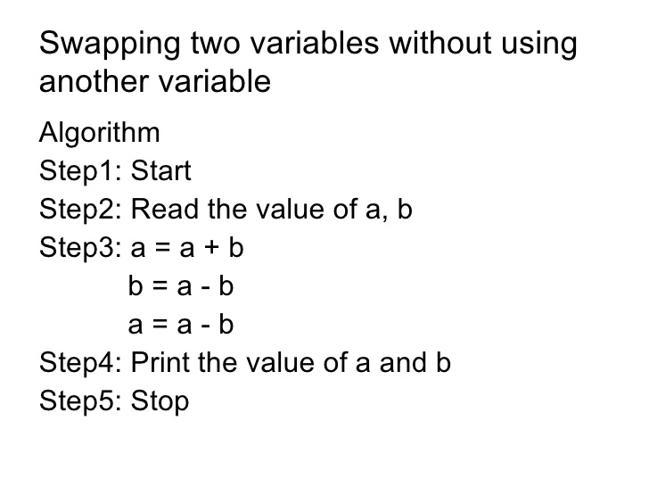
Алгоритъм
Поредица от инструкции за решаване на даден проблем, често свързан с изчисление или обработка на данни
Може да се изрази
oписателно
чрез псевдокод
на реален език за програмиране
Краен алгоритъм
Терминиращ алгоритъм
Входни и изходни данни
Ефективност

Slide 3
Анализ на алгоритъм (по време)
Имаме два алгоритъма, които решават даден проблем
Как избираме кой от тях е по-ефективен (бърз)?
Можем
да пускаме и двата алгоритъма с различни входни данни и да измерваме времето им за изпълнение
да хвърляме чоп (?)
да сравним техните функции на растежа
Става много по-бързо отколкото да ги пускаме много пъти
Не е нужно първо да сме имплементирали алгоритмите
Не ни трябва монета ☺

Slide 4
Функция на растежа
Функцията на растежа показва как се изменя времето за изпълнение при различни входни данни
Първо броим елементарните операции, които извършва нашия алгоритъм
Например a=b;, i++; или return 42;
Алгоритъма от слайда преди малко имаше 5 елементарни операции
Всяка операция има някаква „цена“ – време, за което се изпълнява
После изразяваме този брой като функция на големината на проблема
Например ако проблема е сортировка на масив, големината му е дължината на масива
Тази функция наричаме функция на растежа
Полезна е, защото по нея сравняваме кой от два алгоритъма е по-ефективен

Slide 5
Константна сложност
count = count + 1; // c1
sum = sum + count; // c2
Total cost: c1 + c2
И двете елементарни операции отнемат известно време, но то е константно.

Slide 6
Константна сложност
if (n < 0) { // c1 //тук n е входните данни
absolute = -n; // c2
} else {
absolute = n; // c3
}
Total cost: c1 + max(c2, c3)
Независимо от големината на входа n, алгоритъма завършва за константно време

Slide 7
Линейна сложност
i = 0; // c1
sum = 0; // c2
while (i <= n) { // c3 //тук n е входните данни
sum = sum + i; // c4
i++; // c5
}
Total cost: c1 + c2 + (n + 1) * c3 + n * (c4 + c5)
Броят операции расте пропорционално на n
Когато n нарастне 10 пъти, необходимото време също ще нарастне 10 пъти
Линейна зависимост между n и Total cost

Slide 8
Квадратна сложност
i = 0; // c1
while (i < n) { // c2
j = 0; // c3
while (j < n) { // c4
sum = sum + i; // c5
j++; // c6
}
i++; // c7
}
Total cost = c1 + (n+1)*c2 + n*(c3 + (n+1)*c4 + n*(c5+c6) + c7)
Когато n нарастне 10 пъти, необходимото време ще нарастне 100 пъти
Квадратна зависимост между n и Total cost

Slide 9
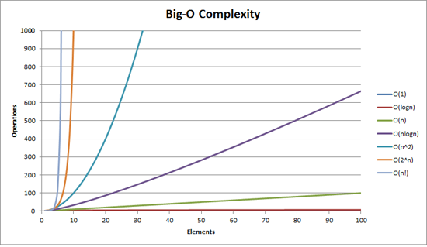

Голямо-О нотация
Сравнява функции на растежа на алгоритми
Най-известната такава нотация (има още няколко)
Нека $f\left(n\right)=n^{2}$ е функция на растежа
O(f(n)) са всички функции, които растат не по-бързо от f, например
$g\left(n\right)=10n+11$,
$h(n)=\log_{2}{n}$
Тоест О ни дава горна граница

Slide 10

Константна сложност
count = count + 1; // takes some time c1 but it is constant
sum = sum + count; // c2
Total cost: c1 + c2
$$f ∈O(1)$$
Най-добрата възможна сложност!
Правило: При последователни операции събираме

Slide 11

Константна сложност
if (n < 0) { // c1
absolute = -n; // c2
} else {
absolute = n; // c3
}
Total cost: c1 + max(c2, c3)
$$f ∈O\left(1\right)$$
Правило: При разклонения, взимаме max

Slide 12

Линейна сложност
i = 0; // c1
sum = 0; // c2
while (i <= n) { // c3
sum = sum + i; // c4
i++; // c5
}
Total cost: c1 + c2 + (n + 1) * c3 + n * (c4 + c5)
Линейна зависимост между n и Total cost
$$f ∈O(n)$$
Правило: При влагане умножаваме

Slide 13

Квадратна сложност
i = 0; // c1
while (i < n) { // c2
j = 0; // c3
while (j < n) { // c4
sum = sum + i; // c5
j++; // c6
}
i++; // c7
}
Total cost = c1 + (n+1)*c2 + n*(c3 + (n+1)*c4 + n*(c5+c6) + c7)
Квадратна зависимост между n и Total cost
$$f ∈O\left(n^{2}\right)$$
Правило: При влагане умножаваме

Slide 14

Логаритмична сложност
i = 1;
while (i < n) {
i = i * 2;
}
i = 1, 2, $2^{2}, 2^{3}, …,2^{\log_{2}{n}−1}$, $2^{\log_{2}{n}}$
Общо $\log_{2}{n}$ стъпки
Когато n нарастне два пъти, броят стъпки нараства с 1 => логаритмична зависимост

Slide 15
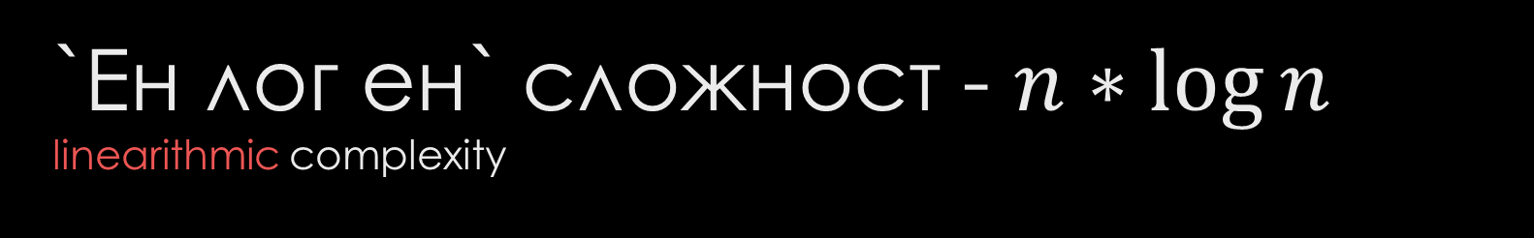
`Ен лог ен` сложност - $n∗\log{n}$ linearithmic complexity
for(i = 0, i < n, i++) { // linear
j = 3 * n;
while(j > 0) { // logaritmic
j = j / 5;
}
}
Още една често срещана сложност, но без добър превод на български
Този път
Основата на логаритъма ще е 5
Пред n има константа 3

Slide 16

Константите нямат значение*
Дотук дадохме само неформална дефиниция на функциите на растежа
Всъщност зад тях стои много и добре дефинирана теория
От нея можем да видим, че
Константните множители нямат значение
Основата на логаритъма няма значение
Например
$O\left(100n^{2}\right)=O\left(5n^{2}+40n+10\right)$, пишем само $O(n^{2})$
$O\left(\log_{10}{n}\right)=O\left(\log_{2}{n}\right)$, пишем само $O(\log{n})$
За щастие тази теория не ни е необходима в момента ☺
* Понякога имат: $О\left(2^{n}\right)≠O(3^{n})$

Slide 17
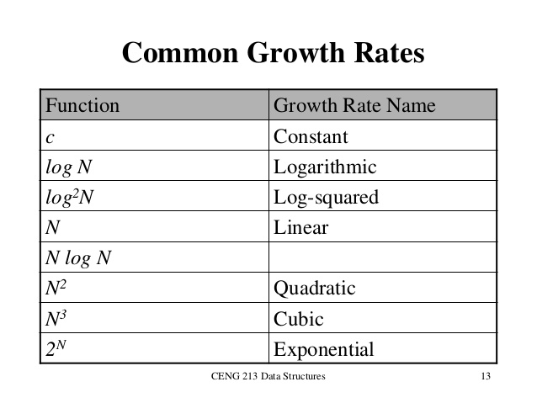
Често срещани времеви сложности

Slide 18

Анализ на алгоритми в практиката
Когато пишем алгоритми и операции в структури от данни трябва да оценяваме времевата им сложност и преценяваме/сравняваме колко са ефективни те
Обикновено
$O(1)$, $O(\log{n})$e бързо
$O(n)$, $O(n∗\log{n})$става
$O\left(n^{2}\right)$, $O(n!)$, $O(2^n)$ е бавно
Днес ще
се интересуваме от времева сложност
се стремим към $O(1)$ и $O(\log{n})$ сложност на операциите

Slide 19
Ресурси по темата
Много добра и достъпна статия http://www.informatika.bg/lectures/complexity
В сайта има още много други лекции, важни и полезни са особено за състезателите по информатика
Сложности на известни структури данни (ще ги видим след малко) http://bigocheatsheet.com/
Голямо-О нотацията в Уикипедия https://en.wikipedia.org/wiki/Big_O_notation

